Slide 1
Voksenansvar for anbragte børn og unge Voksenansvar
Alle anbringelsessteder
Plejefamilier
Private opholdssteder
Døgninstitutioner

Slide 2
Lovens ordlyd
§ 3. Ansvaret for at varetage den daglige omsorg overgår fra forældrene til plejefamilierne og personalet på anbringelsessteder efter § 66, stk. 1, i lov om social service, når et barn eller en ung anbringes uden for hjemmet. Dette ansvar indebærer bl.a., at plejefamilierne og personalet som led i varetagelsen af denne omsorg kan foretage nødvendige indgreb i barnets eller den unges selvbestemmelsesret for at sikre barnets eller den unges interesser, herunder sikre, at barnets eller den unges fysiske og psykiske behov opfyldes, og at barnet eller den unge opbygger kompetencer til at indgå i sociale relationer, trives og modtager læring.
Stk. 2. Omsorgen for et barn eller en ung skal varetages ud fra en konkret afvejning af barnets eller den unges grundlæggende rettigheder og under hensyntagen til barnets eller den unges alder, modenhed og funktionsevne samt under iagttagelse af proportionalitetsprincippet, jf. § 7.

Slide 3
Omsorgspligten - forældreansvaret
Forældreansvarslovens § 2
Børn og unge er under forældremyndighed, fordi de har behov for, at nogen passer på dem
Forældremyndigheden skal drage omsorg for barnet og kan træffe afgørelse om barnets personlige forhold ud fra barnets interesse og behov
Barnet har ret til omsorg og tryghed. Barnet skal behandles med respekt for sin person og må ikke udsættes for legemlig afstraffelse eller anden krænkende behandling

Slide 4
Omsorgspligten - forældreansvaret
Forældreansvarslovens § 2
Forældremyndighedens omsorgspligt indebærer bl.a. den daglige omsorg, herunder at sikre, at barnet får tilstrækkelig:
Mad
Tøj
Søvn
Bolig
Varme
Pleje
Lægehjælp
M.v.
Forældremyndighedsindehaveren vil, som led i omsorgen, kunne foretage visse dagligdags ting over for barnet herunder handle mod barnets vilje og ved brug af en vis mængde magt

Slide 5
Omsorgspligten - overdragelse
Voksenansvaret tager afsæt i forældreansvaret – det gode forældreskab
Ved anbringelse overgår den daglige omsorg fra forældrene til plejeforældrene eller personalet på anbringelsessteder
Det er alene varetagelsen af den daglige omsorg, der overgår
Forældrene bevarer forældremyndigheden, herunder ansvaret for at sikre barnets eller den unges rettigheder, fx ved udøvelse af partsbeføjelser i forhold til offentlige myndigheder
Kommunalbestyrelsen kan, hvis det er nødvendigt, træffe afgørelser om barnets eller den unges behandling, uddannelse, anbringelsessted mv.

Slide 6
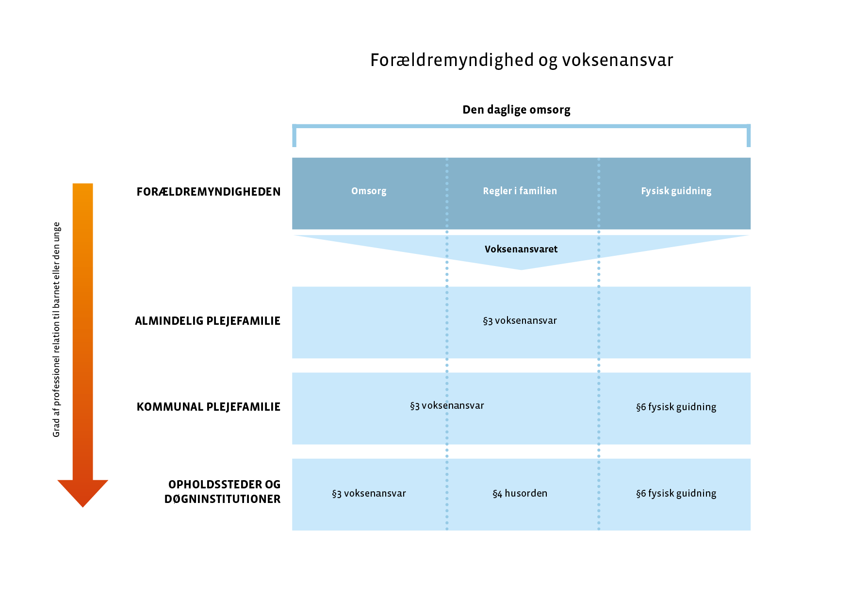
Overdragelse af omsorgspligten

Slide 7
De overordnede og langsigtede formål med omsorgen
I relation til servicelovens § 46, indebærer omsorgen:
At sikre kontinuitet i opvæksten og et trygt omsorgsmiljø, der tilbyder nære og stabile relationer til voksne
At sikre barnets eller den unges muligheder for personlig udvikling og opbygning af kompetencer til at indgå i sociale relationer og netværk
At understøtte barnets eller den unges skolegang og mulighed for at gennemføre en uddannelse
At fremme barnets eller den unges sundhed og trivsel
At forberede barnet eller den unge til et selvstændigt voksenliv

Slide 8
Omsorgspligten
Varetagelsen af den daglige omsorg:
- Sikre barnet eller den unges interesse
- Opfylde barnets fysiske og psykiske behov
- Opbygge kompetencer hos barnet eller den unge til at indgå i sociale relationer
- Sikre at barnet eller den unge trives og modtager indlæring
Som led i varetagelsen af den daglige omsorg kan der ske NØDVENDIGE indgreb i barnets eller den unges selvbestemmelsesret for at sikre barnets eller den unges interesser

Slide 9
Omsorgspligten - mindre indgreb
Mindre indgreb:
I opdragelsesøjemed
Sikring af barnets basale behov, f.eks. hygiejne
I beskyttelsesøjemed
- Beskytte i faresituationer
- Beskytte mod risikofaktorer
Hvor meget der kan gribes ind afhænger af det aktuelle opdragelses- eller beskyttelseshensyn
Barnet eller den unges alder og modenhed væsentligt kriterium – særlig ved opdragelseshensyn
Hvordan der gribes ind samt omfanget af barnets eller den unges modstand vil generelt være væsentlige kriterier for, om der er tale om omsorgshandlinger eller egentlig fysisk magtanvendelse
Voksenansvar

Slide 10
Eksempler på omsorgshandlinger
Opdragelsesøjemed i dagligdagssituationer:
Hjælpe barnet eller den unge til at sidde pænt ved bordet
Få et mindre barn ind eller ud af en bus eller en bil
I et begrænset tidsrum sende barnet eller den unge ind på sit værelse
Sikring af basale behov:
Fysisk guide i forbindelse med tandbørstning
Kortvarigt fastholde, mens barnet får tilstrækkeligt med tøj på
Sikre, at barnet bliver spændt fast i sikkerhedssele under en køretur
Beskytte barnet eller den unge mod konkrete risikofaktorer:
Kortvarigt stille sig i vejen foran hoveddøren for en ung, der er på vej ud f.eks. for at prostituere sig
Faretilfælde:
Holde barnet tilbage fra at løbe ud på vejen
Forhindre barnet i at lege med en kniv
Forhindre skade, hvis barnet kravler op på en høj stol

Slide 11
Legalitetsprincippet
Indgreb i frihedsrettigheder kræver normalt en klar og sikker hjemmel.

Slide 12
Afvejning af hensyn
Konkret afvejning ved varetagelse af hensyn:
Barnets modenhed, funktionsniveau og alder
Indgrebets omfang og intensivitet i forhold til formålet
Barnet eller den unges grundlæggende rettigheder
Omsorgen for barnet eller den unge
Beskyttelse
Opdragelse
Opfyldelse af basale behov

Slide 13
Elektroniske kommunikationsmidler
Børn og unge har ret til at ytre sig og modtage information, herunder gennem elektroniske medier
Plejefamilier, døgninstitutioner og opholdssteder kan opstille regler for brug af elektroniske kommunikationsmidler (fx i en husorden på opholdssteder og døgninstitutioner)
Plejefamilier, døgninstitutioner og opholdssteder kan ikke fastsætte regler, der helt afskærer de anbragte børn og unges adgang til elektronisk kommunikation
Børn og unge har samtidig ret til beskyttelse mod kommunikation, der skader barnets eller den unges velfærd
Beskyttelsen skal ske ad pædagogisk vej, medmindre helt særlige forhold gør, at der kan træffes en afgørelse efter voksenansvarslovens § 15

Slide 14
Omsorg - børn og unge med funktionsnedsættelser
Udover en særskilt bestemmelse om alarm og pejlesystem, er der ikke særskilte regler om indgreb, der gælder for børn og unge med funktionsnedsættelser
Som i forhold til øvrige anbragte børn og unge er det muligt at anvende fysisk guidning
Er der risiko for personskade, må det i det konkrete tilfælde vurderes om det som led i omsorgen for det enkelte barn eller ung, er nødvendigt at fastspænde barnet til fx kørestol eller seng
Der kan være behov for at anvende fysisk guidning i fx hygiejne situationer også til større børn og unge med nedsat funktionsevne
Der skal være fokus på ALTID at anvende de mindst indgribende tiltag

Slide 15
Forebyggelse af konflikter og behov for indgreb
Personalet skal være opmærksom på:
Situationer og forhold, der kan give anledning til konflikter – så disse kan håndteres, inden konflikten opstår
Børn og unge med udadreagerende adfærd skal mødes med forståelse for deres følelser og frustrationer, samtidig med at der arbejdes på at lære dem at håndtere følelser og adfærd
Faste og klare rammer samt voksne, som børnene og de unge har tillid til, er væsentlige elementer til at sænke risikoen for konflikter i det daglige

Slide 16
Casearbejde
Refleksion og dialog om voksenansvar

Slide 17
Retskilder
Lov om voksenansvar for anbragte børn og unge (Lov nr. 619 af 8. juni 2016), § 3
Lov om ændring af lov om social service, lov om socialtilsyn og lov om folkeskolen (Lov nr. 647 af 8. juni 2016)
Lov om ændring af lov om social service, lov om retssikkerhed og administration på det sociale område og lov om voksenansvar for anbragte børn og unge (Lov nr. 1543 af 13. december 2016), § 3
Lov om ændring af lov om socialtilsyn, lov om social service og lov om voksenansvar for anbragte børn og unge (Lov nr. 1544 af 13. december 2016), § 3
Vejledning til lov om voksenansvar for anbragte børn og unge (Vej. nr. 10370 af 21. december 2016), pkt. 39-47

